Slide 1
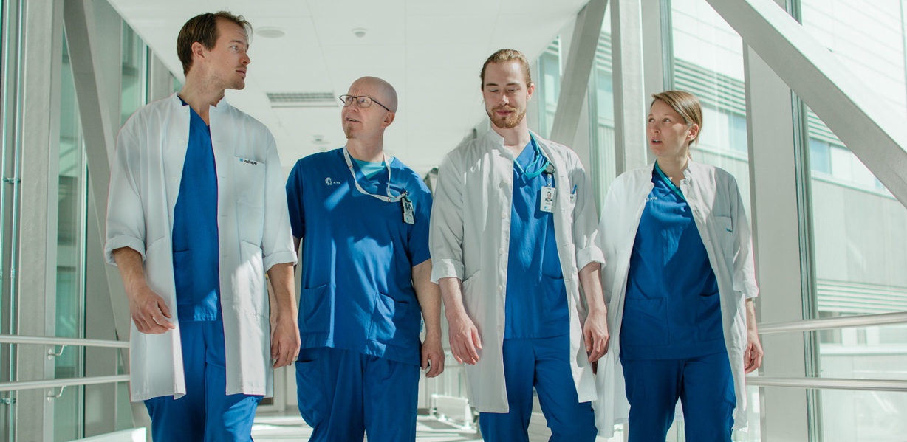
Haluamme auttaa sinua onnistumaan lääkärinä
Duodecim, NLY ja SML tukevat ennen kandikesää ja sen aikana – koulutuksia ja työvälineitä

Slide 2


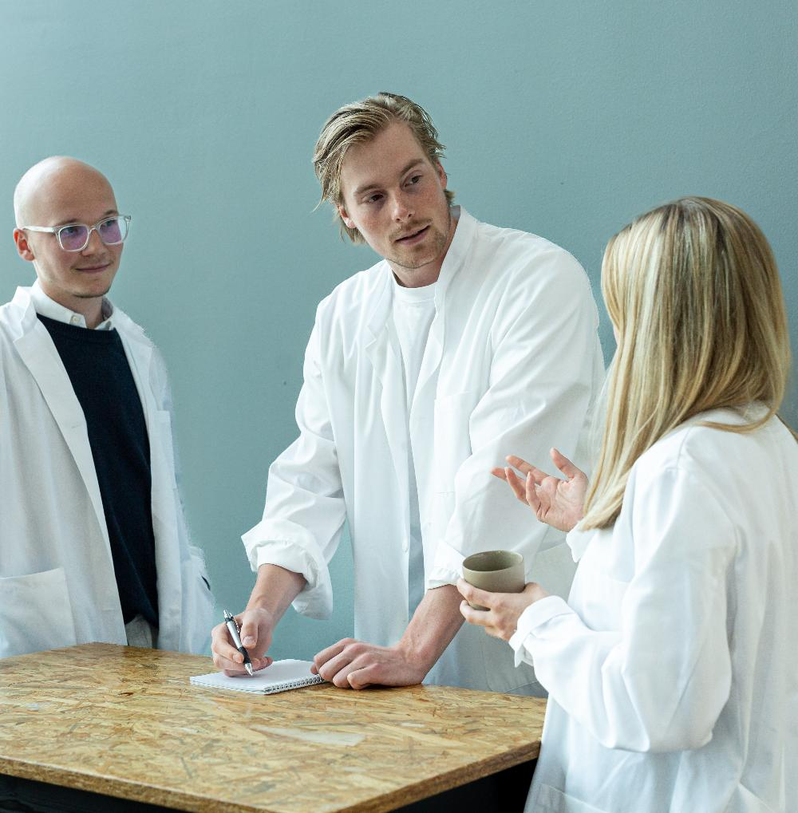
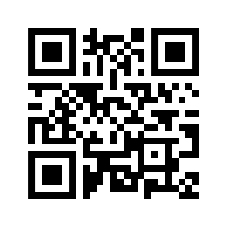
Kandista lääkäriksi
-tukikokonaisuus:
1. Webinaari to 9.4. klo 18–19.30 valmistaa kesään
2. Mentorointiryhmät tukevat toukokuusta elokuulle saakka
www.duodecim.fi/kandista-laakariksi

Slide 3
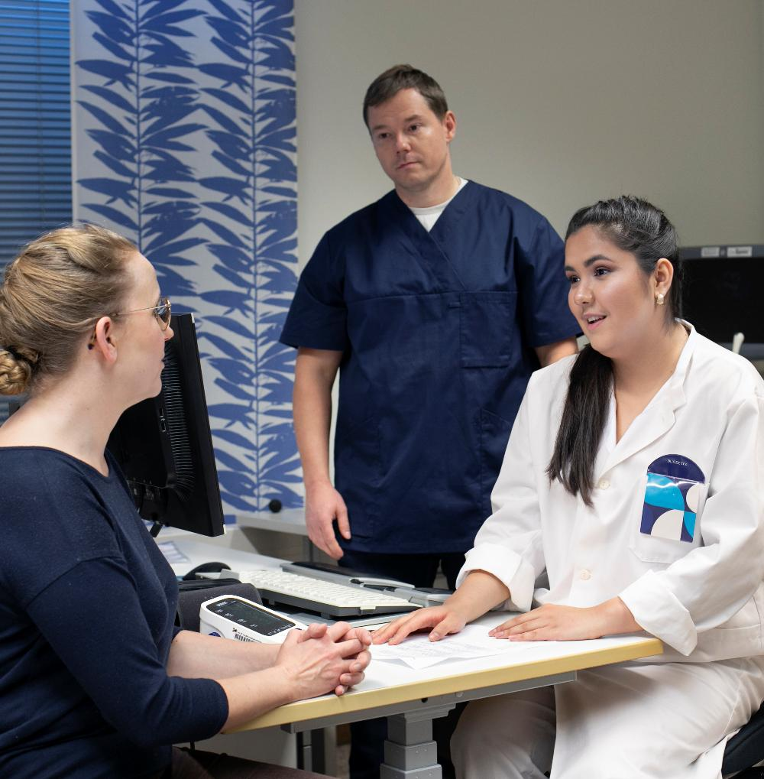
Kandista kesälääkäriksi -webinaari 9.4. klo 18–19.30
Tukea ennen kandikesää
Webinaari tarjoaa lääkärin töihin siirtyvälle kandille keinoja menestyä kesätöissä:
Aaro Moisander
D-mentori – uusi tekoälypalvelu Duodecimin sisällöillä
Heli Halava
Vastuu ja epävarmuuden tuntee
Markus Hautamäki
Tuki kandikesänä – konsultointi, seniorituki, vertaistuki

Slide 4

Tukea kandikesän aikana
”
Hyötyisitkö vertaistuesta ja mentorointiryhmän verkostosta kesätöiden ajaksi?
Auttoi laittamaan asiat oikeisiin mittasuhteisiin.
”
Itsenäinen päätöksenteko, virheet, epävarmuuden sietäminen, kuoleman kohtaaminen, huonojen uutisten kertominen, hoidonrajaukset… Mikä sinua mietityttää kesätöissä?
Kesämentorointi tarjoaa väylän purkaa tuntoja ja mahdollisuuden verkostoitua ympäri Suomen.
Aktoreina voivat toimia 4.–6. vsk. opiskelijat ja valmistuvat. Ilmoittaudu mentoroitavaksi 22.4. mennessä!
Kaupanpäällisenä sain paljon ajatuksia ja oppeja myös valmistumisen jälkeistä työelämää varten.
”
Tapaamisissa sai purettua edeltävien viikkojen aikana pohdituttaneita asioita, kuten mokia, hankalia vuorovaikutustilanteita ja fiiliksiä omasta pärjäämisestä lääkärin työssä.

Slide 5
Ilmoittaudu mukaan nyt QR-koodin takaa!
1. Webinaari to 9.4. klo 18–19.30 valmistaa kesään
2. Mentorointia toukokuusta elokuulle saakka
www.duodecim.fi/kandista-laakariksi

